Slide 1


病毒疫苗研发的创新策略与全面解决方案
—流感、RSV、VZV、HPV等
杨滨 博士
高级产品经理
北京义翘神州科技股份有限公司
义翘神州

Slide 2

1
新型疫苗技术平台概述
CONTENT
2
重要病毒疫苗研发的进展及创新策略
3
疫苗开发一站式解决方案及案例剖析
义翘神州

Slide 3
01
新型疫苗技术平台概述
义翘神州

Slide 4
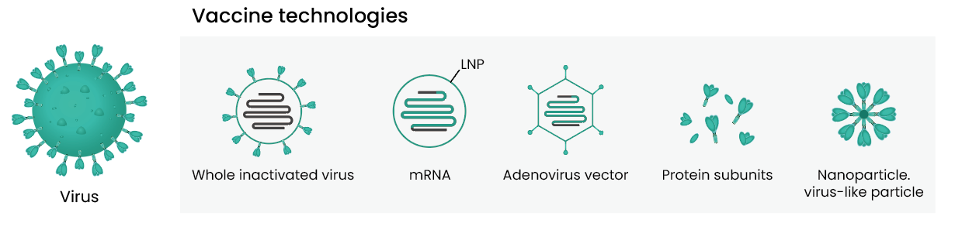
新型疫苗定义
新型疫苗其有别于传统常规疫苗
按制备工艺分类
  基于蛋白的疫苗
  病毒载体疫苗
  基于核酸的疫苗
传统
新型
Figure - PMC (nih.gov)
义翘神州

Slide 5
  新型疫苗定义
  基于蛋白的疫苗
  只含有病原体中具有抗原性的部分，也就是可以诱发免疫反应的抗原。
蛋白质亚单位疫苗 | 病毒样颗粒疫苗
  基于病毒载体的疫苗
  病毒载体疫苗是一种利用病毒载体将合成抗原的遗传物质传送至人体宿主细胞的疫苗。
ADV | VSV | LVs | Poxvirus
  基于核酸的疫苗
  核酸疫苗是将编码某种抗原蛋白的外源基因（DNA或RNA）直接导入动物体细胞内， 并通过宿主细胞的表达系统合成抗原蛋白， 以达到预防和治疗疾病的目的。
DNA | RNA
义翘神州

Slide 6
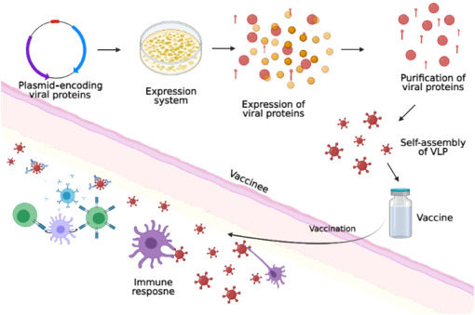
新型疫苗技术平台简介——重组蛋白疫苗
佐剂
稳定性
https://doi.org/10.1016/B978-0-323-85662-1.00004-5
义翘神州

Slide 7
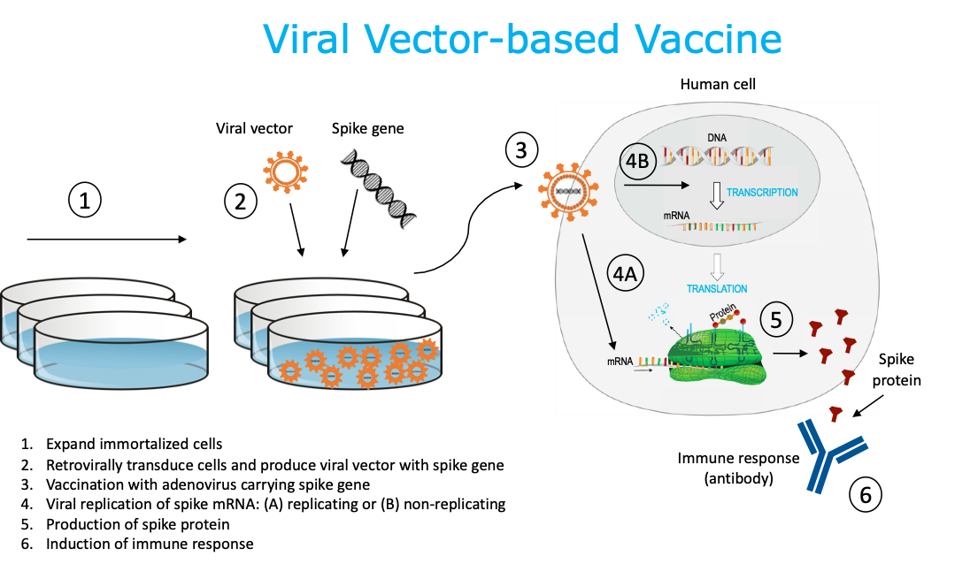
  新型疫苗技术平台简介——病毒载体疫苗
载体类型
预先存在的免疫
安全性
A Visual Aid to Viral Infection and Vaccine Production - Lozier Institute
义翘神州

Slide 8
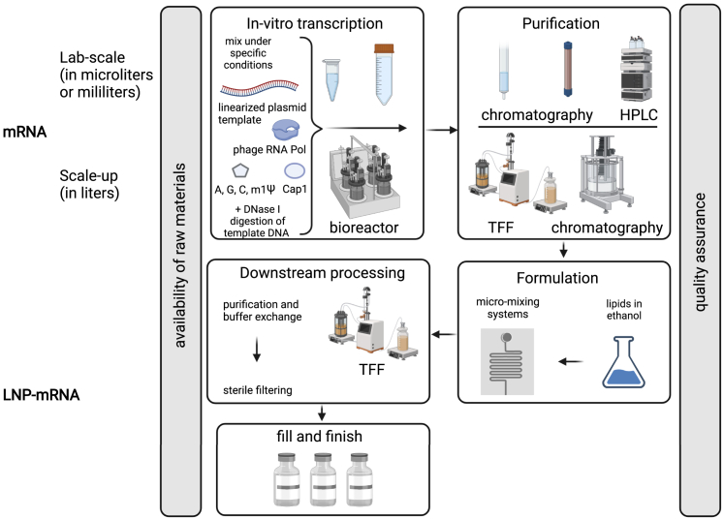
  新型疫苗技术平台简介——基于核酸的疫苗
序列设计
递送系统
Doi: 10.1016/j.ymthe.2022.02.016
义翘神州

Slide 9
重组蛋白疫苗
生产系统 | 宿主 | 疾病 | 疫苗名称 | 制造商 | 监管批准 | 抗原 | 疫苗类型
酵母 | S. cerevisiae | HBV | Engerix®-B | GSK | 1989年 FDA | HBsAg | VLP
 | S. cerevisiae | HPV | Gardasil-9® | Merck & Co. | 2014年 FDA 2015年 EMA 2018年 NMPA | L1 | VLP
昆虫细胞 | High Five™ | HPV | Cervarix® | GSK | 2007年 EMA 2009年 FDA | L1 | VLP
 | ExpresSF+® | 流感 | Flublok Quadrivalent® /Supemtek® | Sanofi Pasteur | 2016年 FDA 2020年 EMA | HA quadrivalent | Subunit
哺乳动物细胞 | CHO | VZV | Shingrix® | GSK | 2017年 FDA 2018年 EMA | gE | Subunit
 | CHO | RSV | Arexvy® | GSK | 2023年 FDA | Pre-F | Subunit
义翘神州
Notes:
获准用于人类的重组蛋白疫苗：

Slide 10
  病毒载体疫苗
病毒载体 | 疾病 | 疫苗名称 | 制造商 | 监管批准 | 抗原
VSV | 埃博拉 | Ervebo® | Merck & Co. | 2019年 FDA | ZEBOV-GP
ADV26（第一剂） | 埃博拉 | Zabdeno® | JNJ | 2020年 EMA | ZEBOV-GP
Modified Vaccinia Ankara Bavarian Nordic Virus（第二剂） | 埃博拉 | Mvabea® | JNJ | 2020年 EMA | ZEBOV-GP
Chimpanzee adenovirus | SARS-CoV-2 | Vaxzevria® | AstraZeneca | 2021年 EMA | spike protein
ADV5 | SARS-CoV-2 | 克威莎 | CanSino Biologics | 2021年 NMPA | spike protein
ADV26 | SARS-CoV-2 | Ad26.COV2.S | JNJ | 2021年 FDA | spike protein
义翘神州

Slide 11
  基于核酸的疫苗
疾病 | 疫苗名称 | 制造商 | 监管批准 | 抗原
SARS-CoV-2 | Comirnaty® | Pfizer/BioNtech | 2021年 FDA | spike protein
SARS-CoV-2 | Spikevax® | Moderna | 2022年 FDA | spike protein
义翘神州

Slide 12
02
重要病毒疫苗研发的进展及创新策略
义翘神州

Slide 13
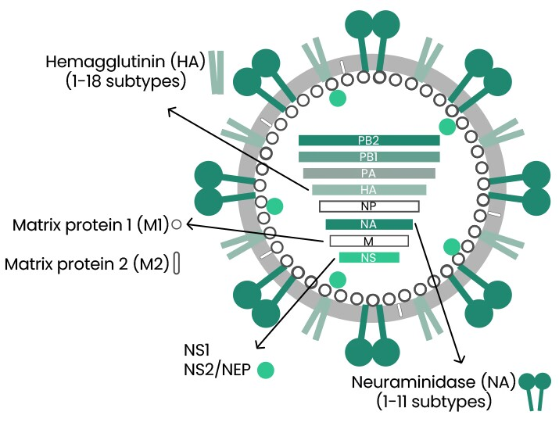
Influenza Virus-病毒抗原简介
蛋白 | 在流感病毒生活周期中的作用 | 应用
HA (血凝素) | 宿主细胞膜上的唾液酸受体相结合，协助病毒包膜与宿主细胞膜相互融合；凝血作用 | ✓流感疫苗
NA (神经氨酸酶) | 水解唾液酸受体，促进成熟病毒颗粒释放 | ✓通用流感疫苗
NP (核蛋白) | 与流感遗传物质结合，参与病毒基因复制、转录、翻译；维持病毒基因稳定性 | ✓通用流感疫苗
M蛋白 | 保护病毒核心，维护病毒空间结构 | ✓通用流感疫苗
义翘神州

Slide 14
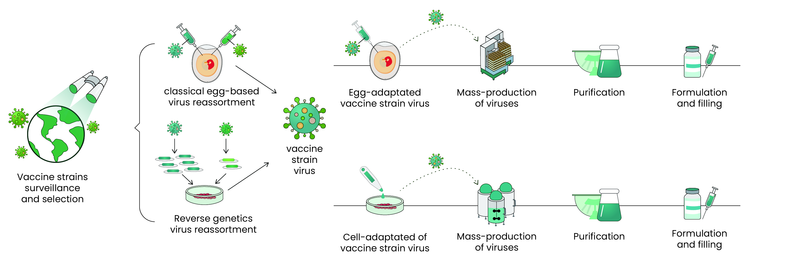
已获批季节性流感疫苗株的类型
目前，全球批准的流感疫苗主要有三种类型：灭活疫苗、减毒活疫苗和重组疫苗。
doi: 10.1186/s12929-020-0626-6
义翘神州

Slide 15
季节性流感疫苗株的组分
WHO每年会公布下一流感季的疫苗株组分，含有甲型H1N1和H3N2及乙型流感病毒，以“三价”或“四价”制剂生产。
Recommendations announced for influenza vaccine composition for the 2024-2025 northern hemisphere influenza season
For trivalent egg- or cell culture-based or recombinant vaccines：
Egg-based vaccines
an A/Victoria/4897/2022 (H1N1)pdm09-like virus
an A/Thailand/8/2022 (H3N2)-like virus
a B/Austria/1359417/2021 (B/Victoria lineage)-like virus
Cell culture- or recombinant-based vaccines
an A/Wisconsin/67/2022 (H1N1)pdm09-like virus
an A/Massachusetts/18/2022 (H3N2)-like virus
a B/Austria/1359417/2021 (B/Victoria lineage)-like virus
For quadrivalent egg- or cell culture-based or recombinant vaccines：
a B/Phuket/3073/2013 (B/Yamagata lineage)-like virus
Recommended composition of influenza virus vaccines for use in the 2024-2025 northern hemisphere influenza season (who.int)
义翘神州

Slide 16
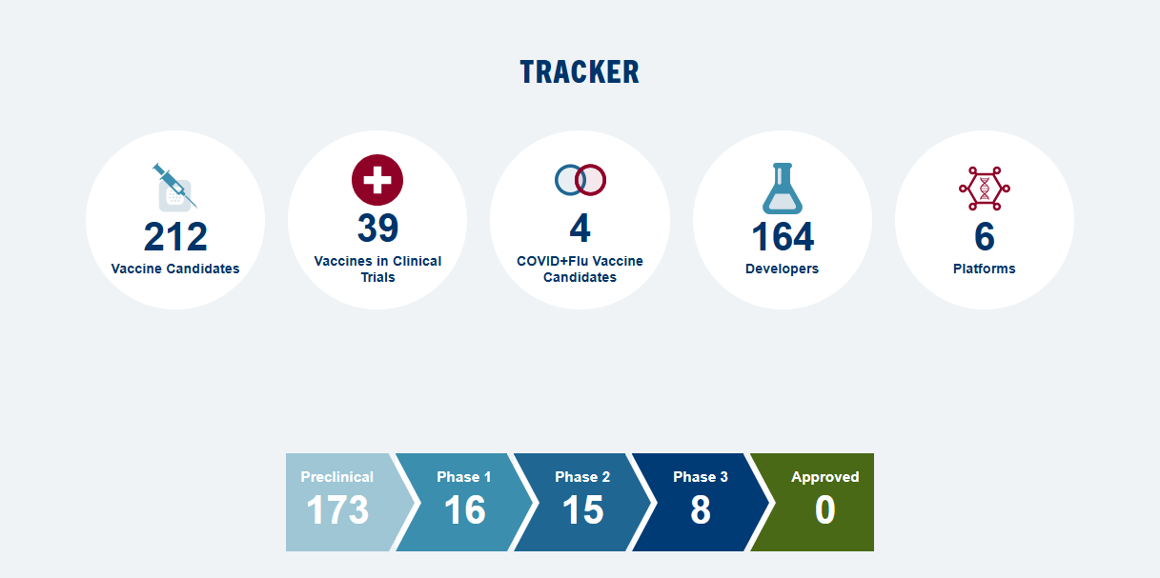
通用流感疫苗开发进展
未来流感疫苗开发的方向是开发通用流感疫苗，可覆盖不同流感亚型，并可应对流感的快速进化。
UNIVERSAL INFLUENZA VACCINE TECHNOLOGY LANDSCAPE (by IVR)
义翘神州

Slide 17

流感疫苗开发遇到的挑战
病毒变异
  流感病毒的抗原漂移和基因变异快
  疫苗株与流行株之间存在抗原不匹配的风险
流感疫苗有效性
  特殊群体（>65岁以上老人），疫苗的有效性不够理想
  流感疫苗保护的持久性有待提高
  流感疫苗保护的广泛性弱
https://ivr.cidrap.umn.edu/roadmap
义翘神州

Slide 18
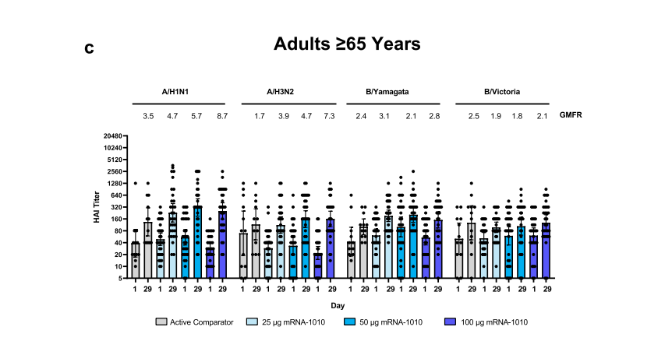
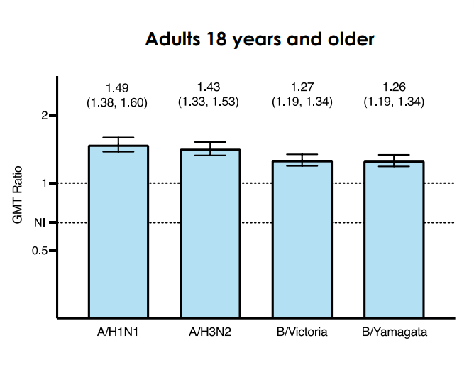
季节性流感疫苗开发趋势
开发新的技术平台——缩短疫苗开发时间，提高疫苗效果
Developer: Moderna (US); Name: mRNA-1010; Stage: in Phase 3
phase 1/2
phase 3
免疫原性：对流感A型病毒具有较强免疫原性，对B型流感未达到非劣效标准。
安全性：可接受
P303数据
https://doi.org/10.1038/s41467-023-39376-7
NEWS RELEASE from Moderna
义翘神州
Notes:
季节性流感疫苗开发的主要问
Moderna公司于2023年2月16日发布的，宣布了其季节性流感疫苗候选物mRNA-1010的临床三期安全性和免疫原性试验的中期结果：疫苗与流行株不匹配，生产周期长，老年人保护效力低（免疫衰退），

Slide 19
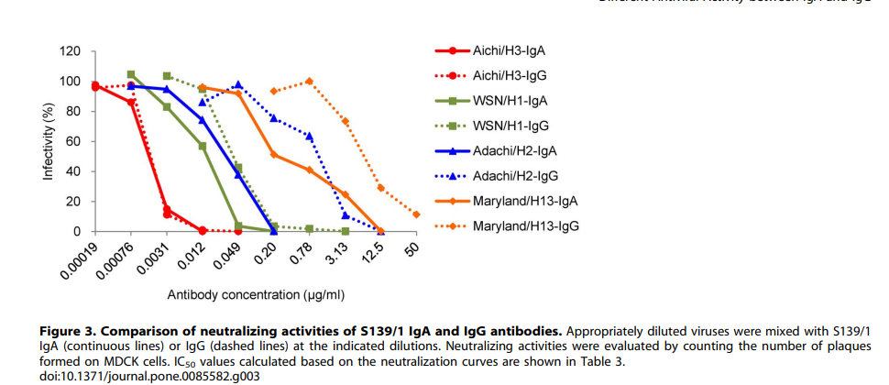

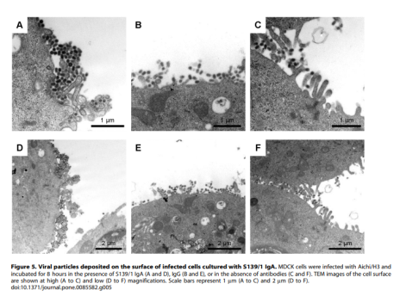
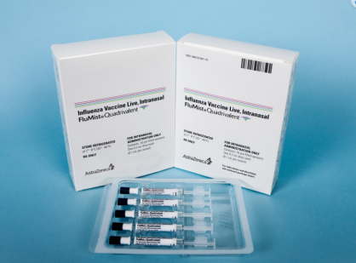
季节性流感疫苗开发趋势
粘膜免疫途径的探索
感雾®冻干鼻喷流感减毒活疫苗（长春百克）
LAIV通过鼻腔给药，刺激上呼吸道的粘膜免疫反应，诱导产生IgA抗体，在粘膜表面提供保护。
FluMist® Quadrivalent（阿斯利康）
doi: 10.1371/journal.pone.0085582. eCollection 2014.
义翘神州
Notes:
流感病毒通常不涉及病毒血症阶段：这意味着流感病毒在感染过程中，通常不会进入血液循环系统并导致血液中病毒含量上升（即病毒血症）。病毒血症是指病毒在血液中大量复制，并通过血液传播到全身各部位。由于流感病毒不常引起病毒血症，因此它们通常通过呼吸道黏膜直接感染并复制。
与免疫系统的首次接触发生在黏膜层面：由于流感病毒主要在呼吸道黏膜上感染并复制，因此它们首先会与黏膜层的免疫系统细胞接触，如树突状细胞和巨噬细胞。这些细胞会识别病毒并启动免疫反应，包括激活T细胞和B细胞来产生特异性抗体。
为缺乏病毒血症阶段的呼吸道病毒创建有效疫苗，可能会限制诱导持久保护性免疫的选择：这句话指出了在疫苗开发上的挑战。由于流感病毒不引起病毒血症，这意味着疫苗可能无法像针对那些会引起病毒血症的病毒一样，通过血液系统广泛刺激免疫系统来产生持久的免疫记忆。因此，疫苗设计可能需要更侧重于在黏膜层面诱导免疫反应，而这可能比诱导全身性免疫反应更为复杂和困难。
总结来说，图 3说明了S139/1 IgA抗体在中和异源流感病毒方面比IgG抗体更有效，这表明IgA抗体在提供针对多种流感病毒亚型的保护方面可能具有更大的潜力。
总结来说，图 5说明了S139/1 IgA抗体在抑制流感病毒从感染细胞释放方面的能力比IgG抗体更强，并且IgA抗体能够更有效地将病毒颗粒固定在细胞表面，这可能是一种抗体介导的保护机制，对粘膜免疫具有重要意义。

Slide 20
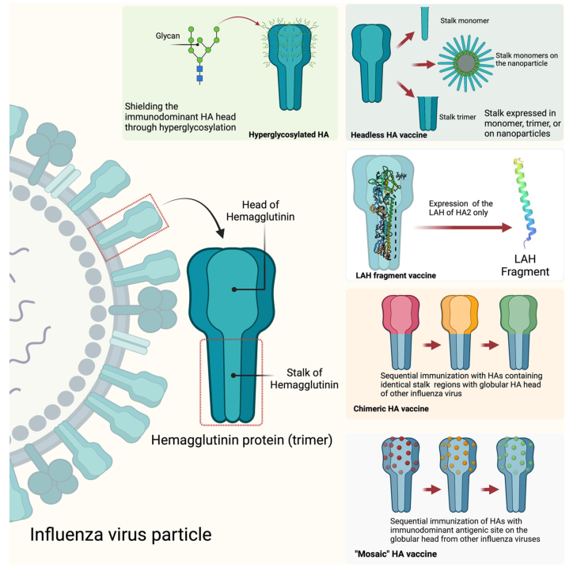
通用流感疫苗开发趋势
基于HA设计的通用疫苗
    高糖基化HA，相对保守
    去掉HA头部，仅保留有免疫原性的茎部
    LAH片段疫苗：HA茎部最保守区域
    嵌合HA疫苗：如H1 HA茎部+禽流感头部
    “马赛克”HA疫苗：HA保守茎部+头部诱导特异性交叉反应抗体
doi: 10.3389/fimmu.2021.711997
义翘神州

Slide 21
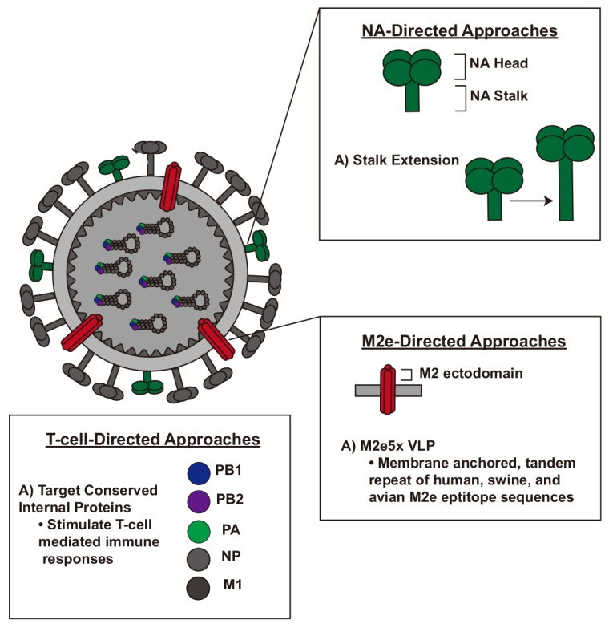
通用流感疫苗开发趋势
基于NA设计的通用疫苗
    广泛保护性抗体的靶点
    奥司他韦、扎那米韦等抗病毒药物的关键靶点
基于M2e设计的通用疫苗
    高度保守
    抗体具有特异性
基于内部蛋白设计的通用疫苗
    NP、M1高度保守
    增强T细胞的交叉反应
doi: 10.3389/fmicb.2020.00135
义翘神州

Slide 22
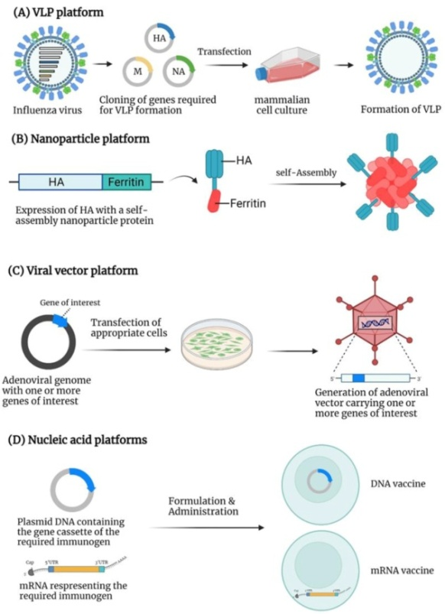
通用流感疫苗开发趋势
VLP平台
流感病毒的 HA、NA 和 M 基因共表达产生 VLP
纳米颗粒平台
流感病毒的 HA 和铁蛋白自组装成纳米颗粒
病毒载体平台
带有所需抗原基因的腺病毒基因组序列可生成表达抗原的腺病毒载体
基于核酸平台
DNA 疫苗，构建携带所需免疫原基因质
mRNA 疫苗，代表免疫原的 mRNA 被配制
https://doi.org/10.3390/v14081684
义翘神州

Slide 23

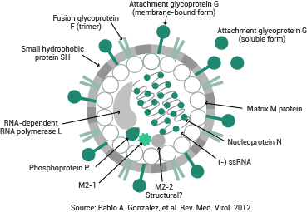
RSV-病毒抗原简介
RSV has two major subtypes: A and B.
*The following are the most frequently developed targets for vaccine, drug, and immunodiagnostic development:
Targets | Function | Application
Fusion (F) glycoprotein | Fusion and cell entry; Highly conservative | Vaccine, drug, and immunodiagnosis
G glycoprotein | Host cell attachment; Highly Variable | Vaccine
Nucleocapsid (N) | Envelop virus genome | Vaccine, immunodiagnosis
义翘神州

Slide 24
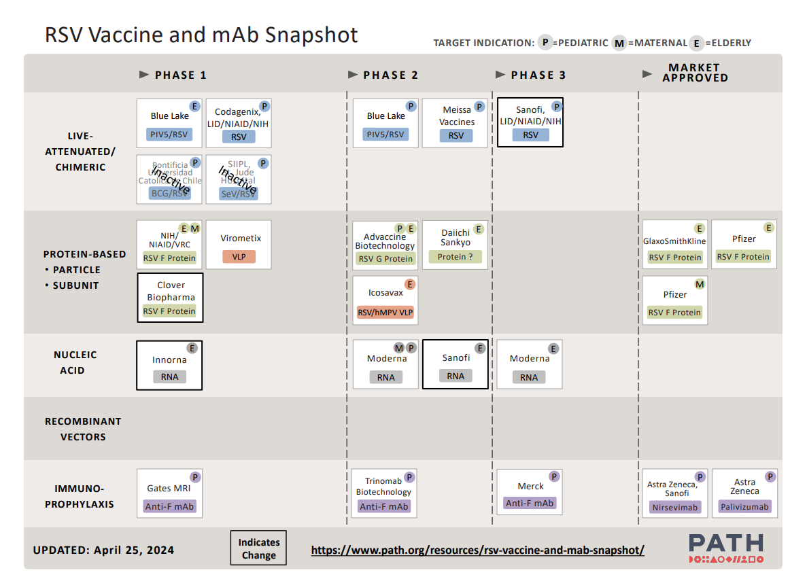
RSV-疫苗开发进展
FDA批准了三款疫苗
GSK的Arexvy®
Pfizer的BRYSVO®
Moderna的mRESVIA®
义翘神州

Slide 25
RSV-疫苗开发面临的挑战
  FI-RSV 灭活疫苗引起呼吸道疾病增强作用（Enhanced respiratory disease, ERD）
    ERD偏向Th2免疫应答，产生大量非中和抗体
  以post-F作为抗原的疫苗临床试验未达到主要终点
  基于结构生物学的抗原设计在RSV疫苗研发中起到关键作用
DOI: 10.1126/science.aav9033
义翘神州

Slide 26
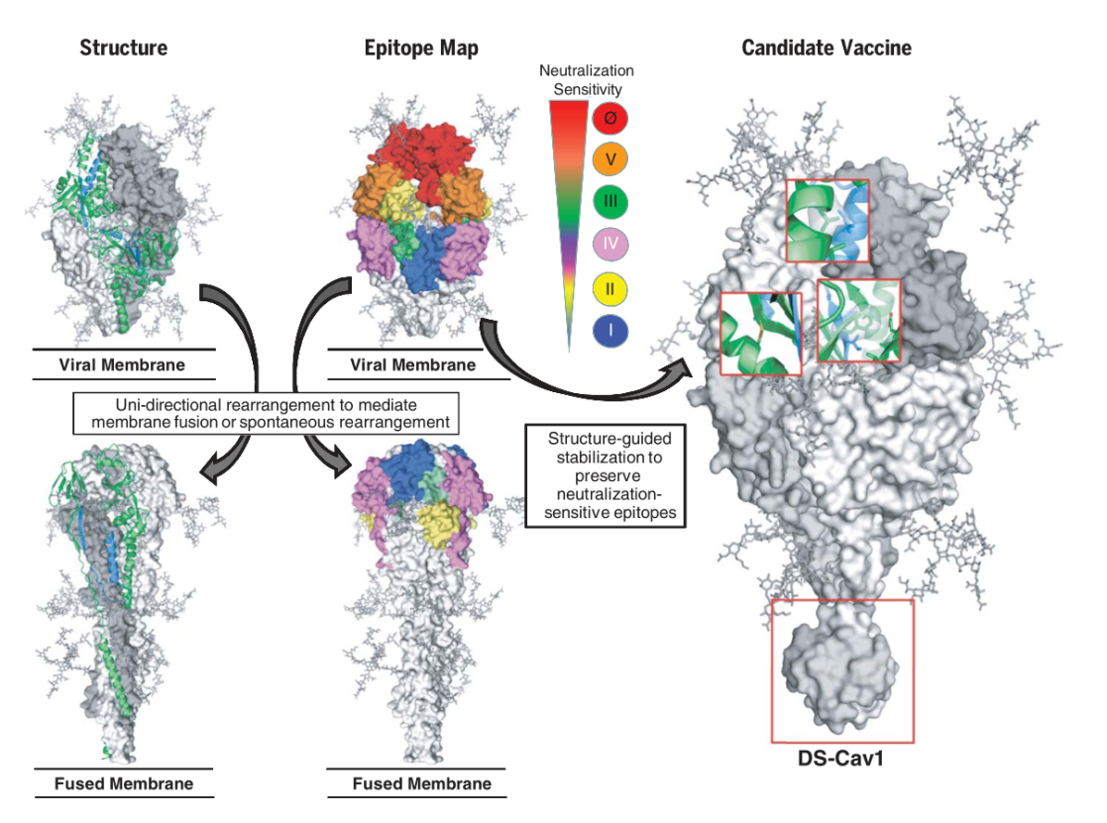
RSV-疫苗开发面临的挑战
NIH专利抗原设计
two mutations (S155C and S290C) that form a disulfide bond
two cavity-filling modifications (S190F and V207L)
foldon trimerization domain
融合前表位 | 表位Ø、表位Ⅴ、Quaternary-Dependent
融合前后都存在的表位 | 表位Ⅰ、表位Ⅱ、表位Ⅲ、表位Ⅳ
DOI: 10.1126/science.aav9033
义翘神州
Notes:
GSK和莫德纳

Slide 27
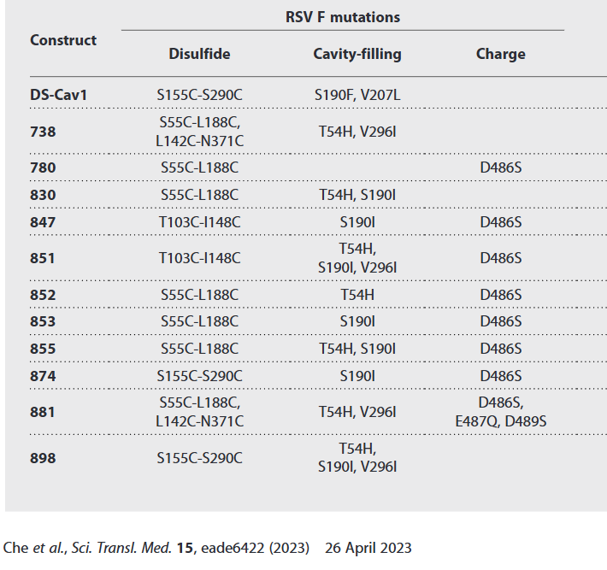
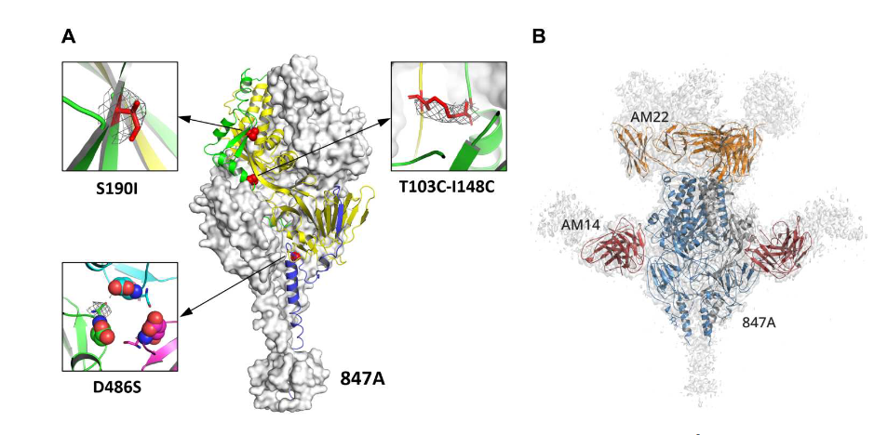
RSV-疫苗开发面临的挑战
辉瑞：二价疫苗，847构建方案
RSVA 和 RSVB
义翘神州
Notes:
除了葛兰素史克，辉瑞公司还开发了一种预融合稳定的F抗原设计。辉瑞公司的方法包括筛选多种构建体的稳定性和免疫原性，然后选择一种构建体，即构建体847。在该构建体中，引入了三种突变，即二硫键桥（T103C-I148C）、使用非极性氨基酸的空腔填充（S190I）和电荷中和突变（D486S），以减少离子排斥或增强在预融合构象中三聚体界面处彼此接近的残基之间的离子吸引。

Slide 28
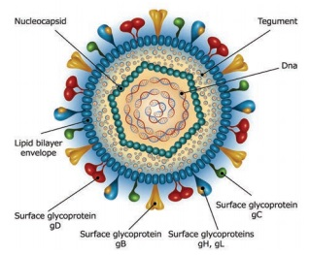
Herpesviridae Viruses-病毒抗原简介
病毒表面有多种糖蛋白：
gB、gC、gD、gE、gG、gH、gI、gJ、gK、gL、gM 和 gN
gB、gD是大多数HSV疫苗的靶标，对于病毒进入宿主细胞至关重要
HSV
Structure, Classification - Herpes Viruses | 12th Microbiology : Chapter 10 : Medical Virology
义翘神州

Slide 29
Herpesviridae Viruses-疫苗进展
Vaccine Type | Candidate name | Developer | Vaccine Components and Methodology | Developmental Phase
Live-Attenuated Vaccines | HSV-2 ΔNLS (RVX 201) | SIU-Rational Vaccines | Live, attenuated replication-competent HSV-2 with deletion of ICP0 | Phase II (DC)
 | NE-HSV-2 | BlueWillow Biologics | Nanoemulsion with gB2 and gD2 antigens | Pre-Clinical
Subunit Vaccines | HSV-2 trivalent vaccine | University of Pennsylvania | gC2, gD2, gE2; CpG/alum Adjuvant | Clinical
 | GEN-003 | Genocea | gD2 (truncated)+ICP4 fragment (29.2 kD)+Matrix M2 Adjuvant | Completed Phase II (DC)
 | gD2 subunit vaccine | GlaxoSmithKline | gD2 with AS04 (dMPL) | Completed Phase III (DC)
Replication Defective Viral Vaccines | CJ2-gD2 |  | Non-replicating gD2 dominant neg HSV-2 | Pre-Clinical
DNA Vaccines | COR-1 | Admedus | gD2 ubiquitin tag, codon optimized DNA vaccine | Phase II
 | VCL-HB01/HM01 | Vical | DNA vaccine: gD2+/−UL46/Vaxfectin | Phase II (DC)
*没有批准用于预防HSV感染的疫苗
Doi: 10.3389/fmicb.2021.798927
义翘神州

Slide 30
Herpesviridae Viruses-疫苗开发面临的挑战
挑战：
减毒活疫苗的主要挑战之一仍然是疫苗安全性。
亚单位疫苗的挑战在于产生有效、持久的免疫反应。
疱疹病毒会产生潜伏期，这使疫苗开发复杂化，预防潜伏感染是挑战。
设计有效的治疗性或预防性疫苗需要对单纯疱疹病毒发病机制和免疫逃避的复杂性的进一步理解。
义翘神州

Slide 31
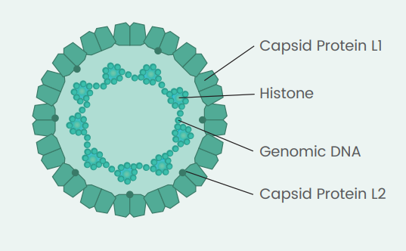
Human papilloma viruses-病毒抗原简介
蛋白 | 在流感病毒生活周期中的作用 | 应用
L1 | 衣壳蛋白 L1 可自组装成病毒样颗粒（VLP）并具备高度的免疫原性 | ✓预防性疫苗
L2 | 次要衣壳蛋白L2，L2 具有广谱中和表位 | ✓预防性疫苗
E6 | E6、E7蛋白是感染细胞发生癌转化和恶性病变的关键因素 | ✓治疗性疫苗
E7 | E6、E7蛋白是感染细胞发生癌转化和恶性病变的关键因素 | ✓治疗性疫苗
HPV
Structure, Classification - Herpes Viruses | 12th Microbiology : Chapter 10 : Medical Virology
义翘神州

Slide 32
HPV-疫苗开发进展
HPV疫苗和企业一览（国内上市）
产品名称 | 商品名 | 生产企业名称
双价人乳头瘤病毒疫苗 (大肠杆菌) | 馨可宁 | 厦门万泰沧海生物技术有限公司
四价人乳头瘤病毒疫苗 (酿酒酵母) | 佳达修 | Merck Sharp & Dohme Corp. 默沙东
九价人乳头瘤病毒疫苗 (酿酒酵母) | 佳达修9 | MSD Ireland. 默沙东爱尔兰
双价人乳头瘤病毒吸附疫苗 | 希瑞适 | GlaxoSmithKline Biologicals S.A. 葛兰素史克
义翘神州

Slide 33
03
疫苗开发一站式解决方案及案例剖析
义翘神州

Slide 34
疫苗开发整体解决方案
临床前研究
临床研究
生产质控
-疫苗生产工艺的研究；
-免疫原性或生物效价；稳定性研究；
-免疫原性；
-疫苗生物效价；
-抗原、抗体、生物效力的检测；
-杂质、残留检测
产品：
重组抗原
中和抗体，检测抗体
抗原含量检测试剂盒
抗体滴度检测试剂盒
肽库
细胞因子检测试剂盒
流式抗体
假病毒
服务：
细胞库检测（CHO, Vero, HEK293等）
病毒清除验证实验
抗原开发服务
抗体开发服务
理化及生物效价评估（滴度、中和等）
产品：
重组抗原
中和抗体，检测抗体
抗体滴度检测试剂盒
肽库
细胞因子检测试剂盒
流式抗体
假病毒
服务：
生物效价评估
人源化抗体服务
产品：
重组抗原
中和抗体，检测抗体
抗体滴度检测试剂盒
肽库
假病毒
核酸酶
核酸酶残留检测试剂盒
培养基
服务：
生物效价评估
人源化抗体服务
理化及生物效价评估（SEC-MALS等）
生物安全检测
义翘神州

Slide 35
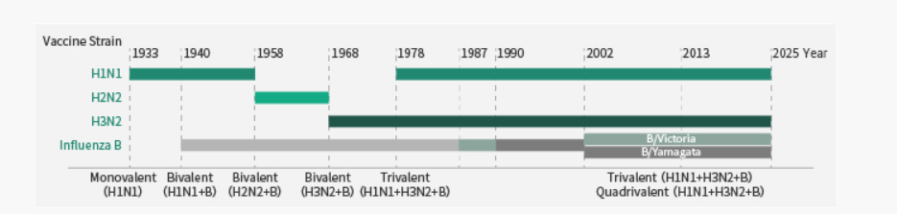
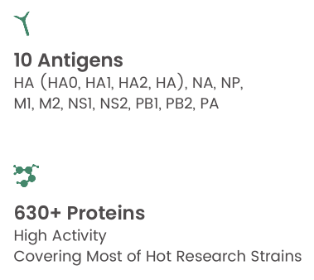
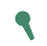
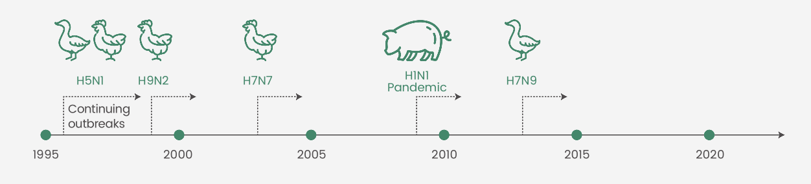
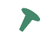
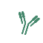

特色产品及服务——流感
覆盖 2015-2025 季节性流感疫苗株
World’s Largest Influenza Virus Research Reagent Center:
10 Antigens
HA (HA0, HA1, HA2, HA), NA, NP,
M1, M2, NS1, PB1, PB2, PA
60 Subtypes
H1-H18, N1-N11,
Influenza B
覆盖人畜共患流感毒株
WHO推荐
-禽流感疫苗株
-高致病性禽流感
630+ Proteins
High Activity
Covering Most of Hot Research Strains
330 Strains
Vaccine Strains
HPAI Strains
Newly Identified Strains
Pan Influenza A and B Antibody against Hemagglutinin or Nucleoprotein
在线200+抗体
  广谱HA、NP抗体
  多应用：WB、ELISA、Sandwich ELISA、HI、MN
200+ Antibodies
Neutralizing Antibodies
Pan Antibodies (Broad Spectrum)
1,500+ Genes, ELISA Kits
All Produced In-house
20+ ELISA Kits
义翘神州

Slide 36
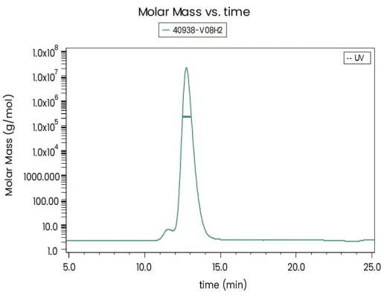
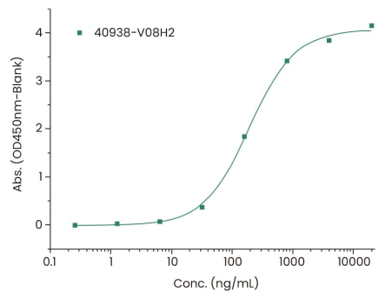
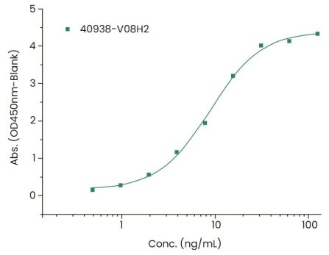
特色产品及服务——流感
更接近天然：流感HA三聚体蛋白
Influenza A H1N1 (A/Victoria/4897/2022) Hemagglutinin / HA Trimer Protein (His Tag) (HPLC-verified)
SEC-MALS
Activity
The purity is more than 95%.
The MW is around 225 kDa.
Immobilized recombinant HA protein (Cat: 40938-V08H2) at 5 μg/mL (100 μL/well) can bind Recombinant Human Galectin-1 / LGALS1 Protein (Cat: 10290-HNAE), the EC₅₀ is 120-350 ng/mL.
Immobilized recombinant HA Protein (Cat: 40938-V08H2) at 1 μg/mL (100 μL/well) can bind antibody targets the HA stem region of H1N1, the EC₅₀ is 4-12ng/mL.
义翘神州

Slide 37
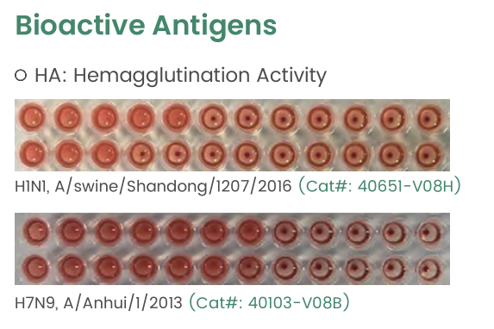
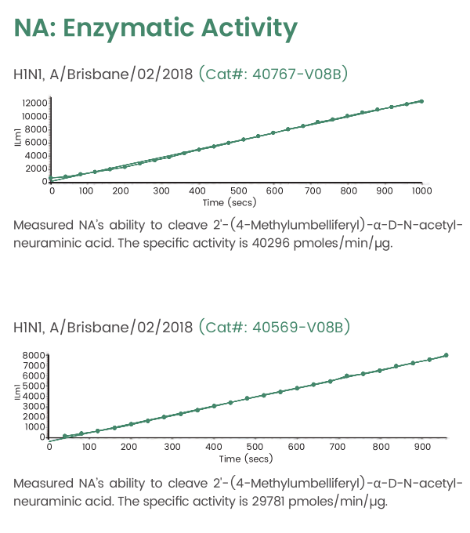
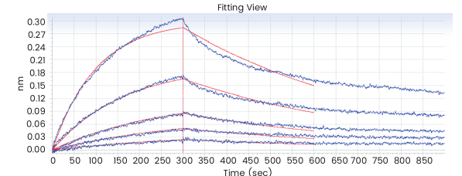
特色产品及服务——流感
具有活性验证数据
Bioactive HA Antigens
NA: Enzymatic Activity
HA: Hemagglutination Activity
H1N1, A/Brisbane/02/2018 (Cat: 40767-V08B)
H1N1, A/swine/Shandong/1207/2016 (Cat: 40651-V08H)
H7N9, A/Anhui/1/2013 (Cat: 40103-V08B)
Measured NA’s ability to cleave 2'-(4-Methylumbelliferyl)-α-D-N-acetylneuraminic acid. The specific activity is 40296 pmoles/min/μg.
HA: Binding Activity to Sialic Acid
H1N1, A/Brisbane/02/2018 (Cat: 40569-V08B)
Measured NA’s ability to cleave 2'-(4-Methylumbelliferyl)-α-D-N-acetylneuraminic acid. The specific activity is 29781 pmoles/min/μg.
BLI: K_{D}=18.4 nM (Cat: 40116-V08B)
义翘神州

Slide 38
特色产品及服务——流感
流感广谱Hemagglutinin / HA抗体
H1N1广谱HA抗体：86001-RM01
H3N2广谱HA抗体：11056-MM03
Influenza B广谱HA抗体：11053-R004
广谱流感HA抗体
编号 | 蛋白货号 | 亚型 | 毒株 | 疫苗株年份 | 86001-RM01 | 11056-MM03 | 11053-R004
1 | 40938-V08H | H1N1 | A/Victoria/4897/2022 | 2024-2025, 2023-2024 | +++ | - | -
2 | 40940-V08H |  | A/Wisconsin/67/2022 | 2024-2025, 2023-2024 | +++ | - | -
3 | 40787-V08H |  | (A/Wisconsin/588/2019) / (A/Victoria/2570/2019) | 2022-2023 | +++ | - | -
1 | 40859-V08B | H3N2 | A/Darwin/9/2021 | 2023-2024, 2022-2023 | +++ | +++ | -
2 | 40868-V08B |  | A/Darwin/6/2021 | 2022-2023 | +++ | +++ | -
3 | 40789-V08H |  | A/Cambodia/e0826360/2020 | 2021-2022 | +++ | +++ | -
1 | 40498-V08B | Influenza B | B/PHUKET/3073/2013 | 2015-2025 | - | - | +++
2 | 40862-V08H |  | B/Austria/1359417/2021 | 2024-2025, 2023-2024, 2022-2023 | - | - | +++
3 | 40722-V08H |  | B/Washington/02/2019 | 2022-2023, 2021-2022, 2020-2021 | - | - | +++
-：无效应；+ + +：较强效应
义翘神州
Notes:
测了近30个毒株，
更新了2024-2025疫苗株

Slide 39
特色产品及服务——流感
HA试剂盒（经济型+即用型），满足不同检测通量需求
NP经济型试剂盒，灵活搭配不同标准品，满足不同毒株定量需求
即用型
经济型
货号 | 抗原种属 | 分子 | 线性范围 (pg/ml) | 灵敏度 (pg/ml)
KIT11055 | H1N1 | HA | 31.25-2000 | 14.71
KIT11684 | H1N1 | HA | 62.5-4000 | 18.5
KIT11056 | H3N2 | HA | 781.25-50000 | 263.49
KIT11714 | H4N6 | HA | 62.5-4000 | 16
KIT11048 | H5N1 | HA | 125-8000 | 89.7
KIT40103 | H7N9 | HA | 15.6-1000 | 4.9
KIT40104 | H7N9 | HA | 15.6-1000 | 3
KIT11229 | H9N2 | HA | 78.13-5000 | 6.9
KIT11053 | Influenza B | HA | 109.38-7000 | 25.54
货号 | 抗原种属 | 分子 | 线性范围 (pg/ml) | 灵敏度 (pg/ml)
SEK001 | H1N1 | HA | 31.25-2000 | 31.25
SEK11684 | H1N1 | HA | 28.13-4000 | 28.13
SEK11056 | H3N2 | HA | 390.63-25000 | 390.63
SEKA002 | H5N1 | HA | 125-8000 | 125
SEK40103 | H7N9 | HA | 62.5-4000 | 62.5
SEK11229 | H9N2 | HA | 156-10000 | 156
SEK11053 | Influenza B | HA | 78.13-5000 | 78.13
SEK004 | H1N1 | NP | 62.5-4000 | 62.5
SEK006 | H3N2 | NP | 234.4-15000 | 234.4
SEK005 | Influenza B | NP | 39.06-2500 | 39.06
SEK007 | Influenza B | NP | 156.25-8000 | 156.25
义翘神州
Notes:
测了近30个毒株

Slide 40
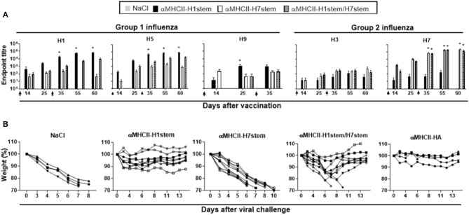
流感疫苗研究中的应用——通用疫苗开发
案例展示：
本文中应用义翘神州的多种亚型的重组流感HA蛋白进行了通用疫苗的交叉保护验证实验。
DOI: 3389.2020/fimmu.00431.
义翘神州

Slide 41
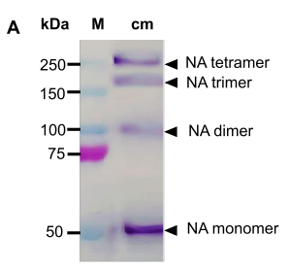
流感疫苗研究中的应用——抗原含量检测
案例展示：
义翘的流感NA抗体（Cat：11058-MM07）检测Sf9昆虫细胞表达的NA-VLPs 的表达水平。
Western blot 检测pIZ-NA质粒转染的Sf9细胞的NA蛋白表达
DOI: 10.1007/s12033-022-00519-8
义翘神州

Slide 42
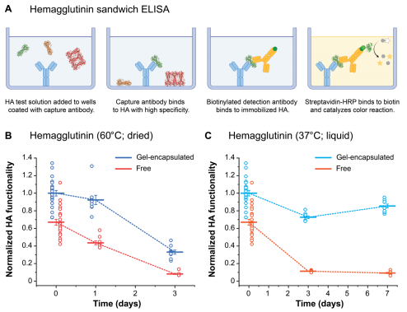
流感疫苗研究中的应用——稳定性研究，HA含量检测
案例展示：
采用义翘流感HA配对抗体套装（Cat：SEK002，升级后货号Cat：SEKA002）定量检测HA含量。证实凝胶包封有助于改善疫苗热稳定性，降低运输经济成本。
DOI: 10.1126/sciadv.abo0502
义翘神州

Slide 43
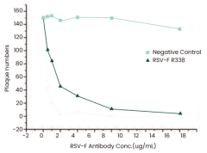
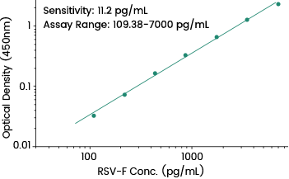
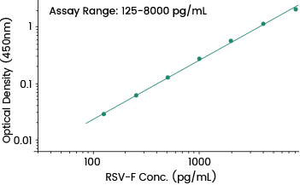
特色产品及服务——RSV
Sino Biological has developed a comprehensive collection of 120+ RSV-related reagents for viral research (23 antigens, 13 antibodies, 3 ELISA Kits, 76 cDNAs, 10 lysates, and peptide pool) that cover RSV A and B from over 5 strains.
Partial Recombinant RSV Antigen List
Anti-RSV F Neutralizing Antibody
Effective microneutralization activity (Cat: 11049-R338)
Cat# | Molecule | Tag | Strain
40830-V08H | RSV-G | C-His | strain A2
40829-V08H | RSV-G | C-His | strain 18537
40831-V08B | RSV-F | C-His | strain long
40832-V08B | RSV-F | C-His | strain 18537
40627-V08B | RSV-F | C-His | RSVA/Homo sapiens/USA/LA2_17/2013
40628-V08B | RSV-F | C-His | RSVB
40037-V08B | RSV-F | C-His | RSVA, strain RSS-2
11049-V08B | RSV-F | C-His | RSVA, strain A2
RSV A-A2 strain pseudovirus infection in Vero cells was inhibited by F protein antibody. The IC₅₀ of antibody is 0.6-2.3 μg/mL.
Quantitative Antigen Detection Kits
•RSV-F ELISA Kit (Cat#: KIT11049)
•RSV-F ELISA Pair Set (Cat#: SEK11049)
义翘神州

Slide 44
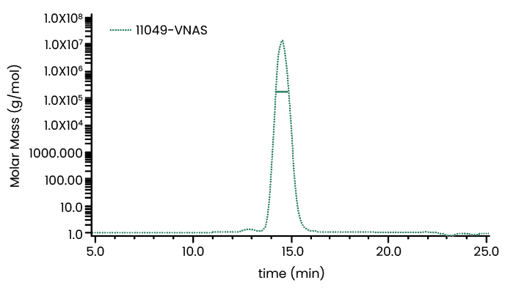
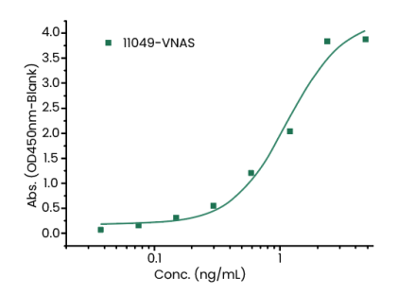
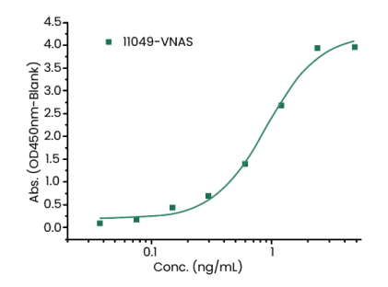
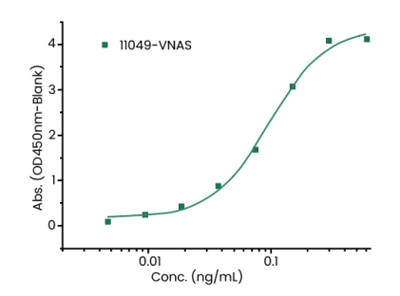
抗原位点特异抗体 | 是否识别
表位II (Pre-F, Post-F) | √
表位V (Pre-F) | √
表位Ø (Pre-F) | √
Quaternary-Dependent (Pre-F) | √
特色产品及服务——RSV
稳定的重组RSV-preF蛋白
Human respiratory syncytial virus (RSV) (A2) Prefusion glycoprotein F/ RSV-preF Protein (Cat: 11049-VNAS, no tag)
SEC-MALS
Activity
The purity is more than 95%.
The MW is around 170 kDa.
Can bind antibody which targets antigenic site II, the EC₅₀ is 0.5-1.7 ng/mL.
Can bind antibody which targets antigenic Site Ø , the EC₅₀ is 0.45-1.35 ng/mL
Can bind antibody which targets antigenic Site V,the EC₅₀ is 0.05-0.15 ng/mL
其他特色产品：Cat: 40999-VNAS (RSVB, preF, no tag); Cat: 11049-V49H-B (RSVA, preF, biotinylated)
义翘神州

Slide 45
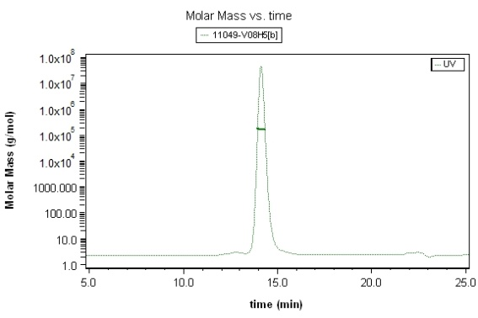
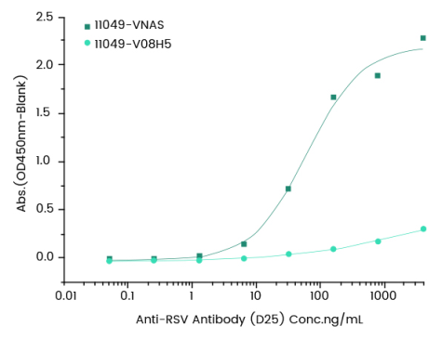
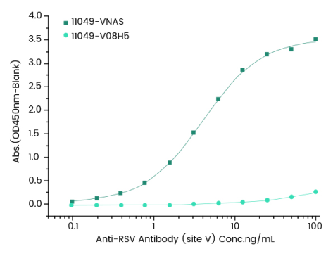
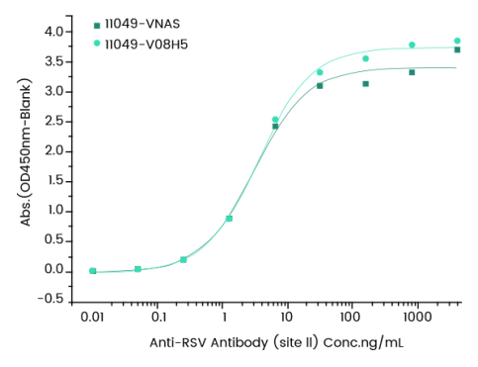
抗原位点特异抗体 | 是否识别
表位II (Pre-F, Post-F) | √
表位V (Pre-F) | ×
表位Ø (Pre-F) | ×
特色产品及服务——RSV
稳定的重组RSV-post-F蛋白
Human respiratory syncytial virus (RSV) (A2) Post-fusion glycoprotein F/ RSV-post-F Protein (Cat: 11049-V08H5)
SEC-MALS
Activity
The purity is more than 95%.
The MW is around 170 kDa.
Cat: 11049-V08H5 is verified not recoginized by Anti-Fusion glycoprotein F0 Antibody, Human IgG1 (Site Ø) in low concentration (QC tested).
Cat: 11049-V08H5 is verified not recoginized by Anti-Fusion glycoprotein F0 Antibody, Human IgG1 (site V) in low concentration (Routinely tested).
Cat: 11049-V08H5 Can bind Anti-Fusion glycoprotein F0 Antibody, Human IgG1 (site II), the EC₅₀ is 2-6 ng/mL (Routinely tested).
其他特色产品：Cat: 40999-V08H (RSVB, post F)
义翘神州

Slide 46
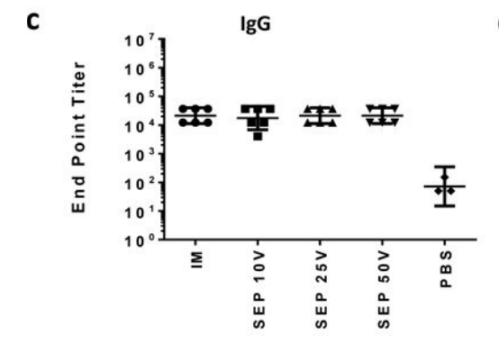
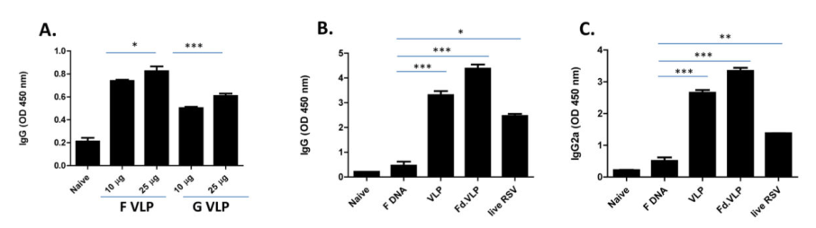
RSV疫苗研究中的应用——血清滴度检测
案例展示：
Cat: 11049-V08B
Cat: 40830-V08H
在一项DNA疫苗的研究中，利用义翘神州开发的RSV-F重组蛋白进行疫苗免疫后血清抗体滴度的检测。
doi:10.1016/j.vaccine.2017.04.008.
RSV疫苗研究中，将义翘神州的RSV-G重组蛋白用做ELISA检测的包被抗原，检测血清中RSV A2病毒特异性抗体的滴度。
doi:10.1016/j.vaccine.2014.08.045.
义翘神州

Slide 47


特色产品及服务——疱疹病毒科
质量验证
HSV 2 (strain 333) gD Protein (Cat: 40936-V08H)
货号 | 种属 | 分子 | 表达宿主
40907-V08H | VZV | VZV-gE | HEK293 Cells
40958-VNAS | VZV | VZV-gB | CHO Stable Cells
CT125-VNAS | VZV | gH & gL | CHO Stable Cells
40935-V08B | HSV2 | gB | Baculovirus-Insect Cells
40936-V08B | HSV2 | gD | Baculovirus-Insect Cells
40936-V08H | HSV2 | gD | HEK293 Cells
40957-V08H1 | HSV2 | gC | HEK293 Cells
40937-V08B | HSV2 | gE | Baculovirus-Insect Cells
40373-V08B | EBV | EBV-gp350 | Baculovirus-Insect Cells
40373-V08H | EBV | EBV-gp350 | HEK293 Cells
CT124-V0825H | EBV | gH & gL | HEK293 Cells
10202-V02H1 | CMV | gB | HEK293 Cells
10202-V02H2 | CMV | gB | HEK293 Cells
10202-V08H1 | CMV | gB | HEK293 Cells
10202-VCCH1 | CMV | gB | HEK293 Cells
Immobilized Recombinant Human CD111 / Nectin-1 / PVRL1 Protein (Fc Tag) (Cat:11611-H02H) at 2 μg/ml (100 μL/well) can bind Recombinant HSV 2 (strain 333) gD Protein (ECD, His Tag) (Cat:40936-V08H), the EC₅₀ is 30-100 ng/mL.
VZV (strain Oka vaccine) Glycoprotein B Protein (Cat: 40958-VNAS )
The purity is more than 95%.
The MW is around 276kDa.
义翘神州

Slide 48




特色产品及服务——疱疹病毒科
HPLC-verified
High purity
High activity
Tag-free
Expressed in CHO Stable Cells
Varicella-zoster virus (VZV) Glycoprotein E Protein
(Cat#: 40907-VNAS)
Varicella-zoster virus (VZV) Glycoprotein B Protein
(Cat#: 40958-VNAS)
Purity: ≥ 90% as determined by SEC-HPLC & SDS-PAGE.
Immobilized Recombinant VZV gE Protein can bind Anti-VZV-gE Antibody.
Purity: ≥ 90% as determined by SEC-HPLC & SDS-PAGE.
Immobilized Recombinant VZV gB Protein can bind Anti-VZV-gB Antibody.
义翘神州

Slide 49




特色产品及服务——疱疹病毒科
Varicella-zoster virus (VZV) / HHV-3 gE / glycoprotein E Antibody, Mouse MAb
Cat#: 40907-MM12
Application: Western Blot
Lane A: VZV gE Protein (Cat#: 40907-V08H)
Lane B: VZV gB Protein (Cat#: 40958-VNAS)
Lane C: VZV gH & gL Heterodimer Protein
(Cat#: CT125-VNAS)
Purity: > 95% as determined by SEC-HPLC.
Varicella-zoster virus (VZV) / HHV-3 gE / glycoprotein E Antibody, Mouse MAb
Cat#: 40907-MM15
Application: Western Blot
Lane A: VZV gE Protein (Cat#: 40907-V08H)
Lane B: VZV gB Protein (Cat#: 40958-VNAS)
Lane C: VZV gH & gL Heterodimer Protein
(Cat#: CT125-VNAS)
Purity: > 95% as determined by SEC-HPLC.
义翘神州

Slide 50

特色产品及服务——HPV试剂库
货号 | 产品名称 | 种属 | 分子
HPV6 | Human Papilloma Virus type 6 (HPV 6) L1 protein (VLP) | HPV | HPV-L1
HPV11 | Human Papilloma Virus type 11 (HPV 11) L1 protein (VLP) | HPV | HPV-L1
HPV16 | Human Papilloma Virus type 16 (HPV 16) L1 protein (VLP) | HPV | HPV-L1
HPV18 | Human Papilloma Virus type 18 (HPV 18) L1 protein (VLP) | HPV | HPV-L1
数据展示：
Human HPV6 L1 Protein (VLP)
Cat#: HPV6
Human HPV11 L1 Protein (VLP)
Cat#: HPV11
Human HPV18 L1 Protein (VLP)
Cat#: HPV18
EM Images: Negative staining electron microscopy of human papilloma virus type 6 L1 virus-like particles (VLPs).
EM Images: Negative staining electron microscopy of human papilloma virus type 11 L1 virus-like particles (VLPs).
EM Images: Negative staining electron microscopy of human papilloma virus type 18 L1 virus-like particles (VLPs).
义翘神州

Slide 51


特色产品及服务——HPV试剂库
货号 | 产品名称 | 种属 | 分子
40964-V79E | HPV18 E6 Protein (N-His-MBP & C-AVI Tag) | HPV18 | HPV-E6
40963-V07E | HPV16 E6 Protein (His Tag) (HPLC-verified) | HPV16 | HPV-E6
40965-V07E | HPV16 E7 Protein (His Tag) | HPV16 | HPV-E7
40966-V07E | HPV18 E7 Protein (His Tag) (HPLC-verified) | HPV18 | HPV-E7
HPV16 E6 Protein (Cat#: 40963-V07E)
HPV16 E7 Protein (Cat#: 40965-V07E)
Purity: ≥ 95% as determined by SDS-PAGE.
Purity: ≥ 90% as determined by SDS-PAGE.
义翘神州

Slide 52


特色产品及服务——CRO
CRO服务
覆盖基因、蛋白、抗体领域，从研发到生产、检测的“一站式”技术服务
重组抗体生产服务
ELISA试剂盒开发服务
生物安全检测服务
抗体制备服务
重组蛋白表达服务
免疫检测服务
最快12天即可完成从基因合成到100 mg真核蛋白表达的开发和生产
义翘神州
Notes:
如有最新的介绍页请替换

Slide 53

特色产品及服务——CRO
义翘神州

Slide 54









关于“北京义翘神州”
坚持自主研发生产
打造中国生命科学研究“一站式”试剂与服务支撑平台
现货供应
9,000 +
重组蛋白
14,000 +
精品抗体
49,000+
基因产品
ELISA 试剂盒、培养基、
GMP级核酸酶等特色产品
人才与设施
荣誉资质
设施：
---超2,0000平米研发中心
---超5,000平米洁净车间
团队：近1000人
--- 硕士以上学历占1/3
--- 30+ 欧美深造经历
义翘神州
Notes:
北京义翘神州科技股份有限公司，是国内蛋白、抗体研发生产专家，专注于为生命科学研究和创新药物研发领域提供全面、高质量的重组蛋白和抗体等生物试剂及专业、一站式的技术服务。
公司总部位于北京，是国家高新技术企业。目前已在美国、欧洲、日本，以及上海、广州、泰州、苏州等地设有分、子公司，产品销往90多个国家和地区。
公司目前建立有重组蛋白、抗体、基因产品库，以及ELISA试剂盒、培养基、转染试剂、GMP级核酸酶等产品的研发与生产，现货产品近7万种。
同时，建立有从基因克隆、蛋白表达、抗体开发与生产到质量控制研究在内的一站式CRO技术服务平台，推进客户研发进程。

Slide 55

THANK YOU
北京义翘神州科技股份有限公司
地址：北京市经济技术开发区科创十街18号院9号楼
电话：400-890-9989
网址：cn.sinobiological.com
邮箱：order@Sinobiological.com
义翘神州

